Slide 1
Sosialisasi Konsumsi Pangan B2SA Pengembangan Desa B2SA .
Dinas Pertanian dan Pangan Kabupaten Gunungkidul
Bidang Ketahanan Pangan
(Kelompok Substansi Penganekaragaman Konsumsi Pangan)
Juni 2025

Slide 2
Pengertian

Slide 3
PANGAN
Segala sesuatu yang berasal dari sumber hayati (pertanian, perkebunan, kehutanan, perikanan, peternakan, perairan, dan air),
Baik yang diolah maupun tidak diolah,
Berupa makanan atau minuman,
Termasuk bahan tambahan pangan (BTP), bahan baku pangan, dan bahan lainnya yang digunakan dalam proses penyiapan, pengolahan, dan/atau pembuatan makanan atau minuman.
(UU No. 18 th 2012 tentang Pangan)

Slide 4
Keanekaragaman Pangan
Adalah aneka ragam kelompok pangan yang terdiri dari makanan pokok, lauk pauk, sayuran, dan buah-buahan serta beraneka ragam dalam setiap kelompok pangan.
Penganekaragaman pangan
Adalah upaya meningkatkan ketersediaan pangan yang beragam dan berbasis potensi sumber daya lokal untuk memenuhi pola konsumsi pangan yang beragam, bergizi seimbang, dan aman.

Slide 5
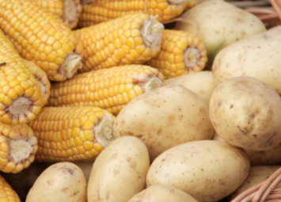
Kekayaan Pangan di Indonesia
(Negara Terbesar Nomor 3 di Dunia Yang Memiliki Kekayaan Keanekaragaman Pangan)
Sumber: Kementan RI 2020 (Rakerkesnas, 19 Februari 2020)

Slide 6
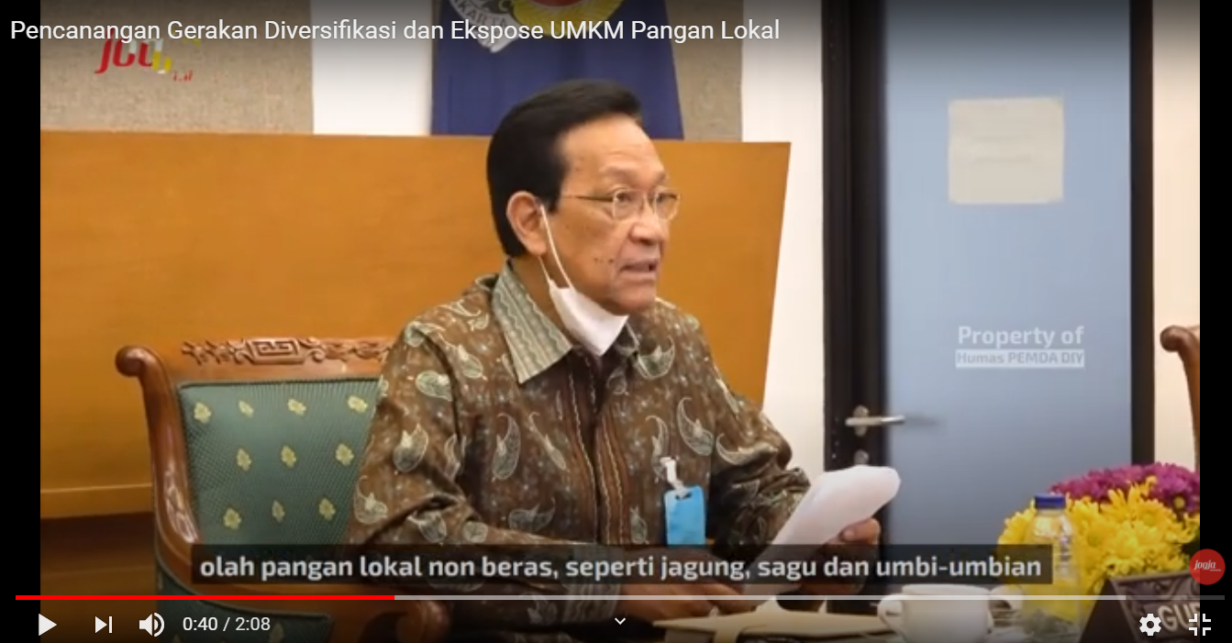
Pangan Bergizi untuk Kesehatan Masyarakat
https://www.youtube.com/watch?v=QrFGAZj529M (19/8/2020)

Slide 7
FUNGSI PANGAN
Fungsi primer: sebagai asupan zat gizi yang sangat esensial untuk keberlangsungan hidup manusia.
Fungsi sekunder: sebagai pemuas selera berkaitan dengan sifat organoleptik & pemuas psikologis seperti rasa yang enak, warna yang menarik, dan tekstur yang baik
Fungsi tersier: sebagai fungsi fisiologis yakni memberikan efek positif terhadap kesehatan seperti bermanfaat untuk system imun/daya tahan tubuh, pencegahan penyakit tertentu, dll.

Slide 8
Permasalahan Gizi dan Kesehatan

Slide 9
Permasalahan Gizi di Indonesia
BEBAN GANDA MASALAH GIZI:
KEKURANGAN GIZI
KELEBIHAN GIZI

Slide 10
Masalah Gizi di Indonesia
Stunting
Adalah masalah kekurangan gizi kronis yang disebabkan oleh minimnya asupan gizi dalam waktu yang cukup lama, sehingga menyebabkan gangguan pertumbuhan pada anak yang ditandai dengan tinggi badan lebih rendan dari standar usianya ( TB/U)

Slide 11
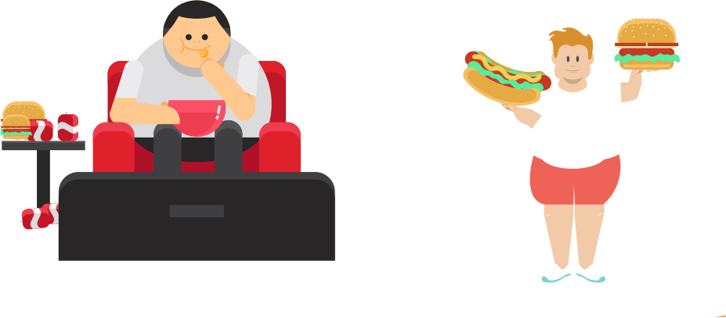
Perubahan Gaya Hidup Yang Kurang Baik
Jarang Aktivitas
Fisik
Merokok
Penyakit Tidak Menular
(PTM)
Jarang mengonsumsi
Buah dan Sayur
MENYEBABKAN
HIPERTENSI
JANTUNG KORONER
STROKE
DIABETES MELLITUS
Mengonsumsi makanan gorengan dan berlemak
Minum minuman
bersoda
OBESITAS
Malas
Minum Alkohol

Slide 12
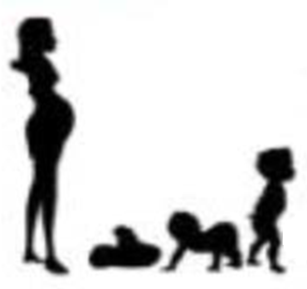
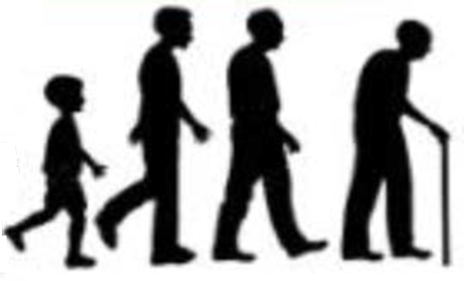
Kebutuhan Gizi Mereka Berbeda-beda
Kondisi Sebelum Hami, Saat Hamil dan Bayi/Balita
Pertumbuhan, Perkembangan, Metabolisme
Tinggi badan,
Kognitif,
Kesehatan
Produktif,
Sehat dan
Bugar

Slide 13
Pemenuhan Kebutuhan Dasar Melalui B2SA
B2SA
(Beragam, Bergizi, Seimbang,
dan Aman)
Pangan
- Kebutuhan dasar manusia
- merupakan hak asasi
Harus tersedia:
terjangkau, cukup, aman, bermutu,
Bergizi seimbang
Sumber : UU no. 18 th 2012 tentang Pangan

Slide 14
Pola Makan B2SA (Beragam, Bergizi Seimbang dan Aman)

Slide 15
Mengapa Konsumsi Pangan Harus B2SA
Tidak satupun jenis pangan mengandung gizi lengkap (harus diperoleh dari berbagai jenis/ragam pangan) kecuali ASI
Kekurangan gizi berakibat pertumbuhan terhambat/stunting, kecerdasan kurang, produktivitas hidup terganggu
Kelebihan gizi berakibat gangguan kesehatan (obesitas, penyakit degeneratif)

Slide 16
Pola Makan B2SA
Pola makan yang menggunakan susunan makanan untuk sekali makan atau untuk sehari menurut waktu makan (pagi, siang dan sore/malam),
Mengandung zat gizi untuk memenuhi kebutuhan tubuh dengan jumlah yang memenuhi kaidah gizi seimbang,
Sesuai dengan daya terima (selera, budaya),
Sesuai kemampuan daya beli masyarakat,
Serta aman untuk di konsumsi.

Slide 17
P R I N S I P B 2 S A
BERAGAM
Semakin beragam, semakin lengkap kandungan gizinya
BERGIZI
Mengandung zat gizi makro (KH, protein, lemak) & mikro (vitamin & mineral)
SEIMBANG
Jumlahnya harus sesuai dengan kebutuhan (usia, jenis kelamin, aktivitas, BB ideal) & waktu makan
AMAN
Bebas bahaya kimia (BTP yang salah), fisik, biologis
HARUS ENAK, MENARIK, MUDAH DILAKSANAKAN, MURAH

Slide 18
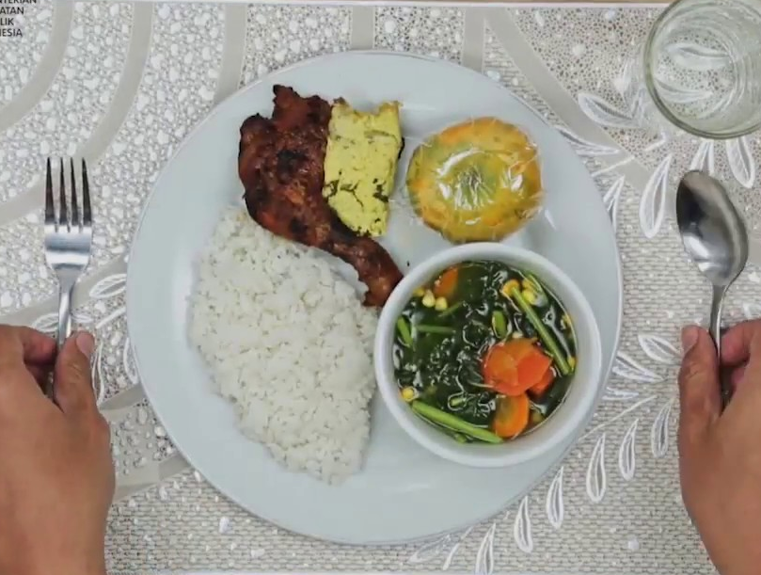
Beragam
Beragam artinya pangan yang dikonsumsi berbagai macam, baik hewani maupun nabati, baik sumber karbohidrat, protein, vitamin dan mineral.
Setiap jenis/kelompok pangan mempunyai kelebihan atau kekurangan nutrisi/gizi tertentu, sehingga dengan mengkonsumsi pangan yang beragam maka nutrisi/gizi dari berbagai pangan saling menutupi sesuai dengan kebutuhan tubuh kita.
Juga jangan tergantung pada satu jenis pangan tertentu saja. Misalnya tergantung pada beras atau terigu saja.

Slide 19
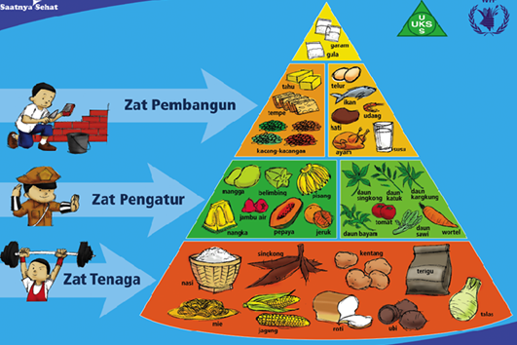
Bergizi
Bergizi artinya pangan yang dikonsumsi harus mengandung gizi.
Gizi adalah unsur yang ada dalam makanan yang dapat dimanfaatkan langsung oleh tubuh.
Manfaat itu antara lain memelihara tubuh serta mengganti jaringan tubuh yang rusak, memproduksi energi, mengatur metabolisme dan mengatur berbagai keseimbangan air, mineral serta cairan tubuh lainnya , sebagai mekanisme pertahanan tubuh terhadap berbagai penyakit.

Slide 20
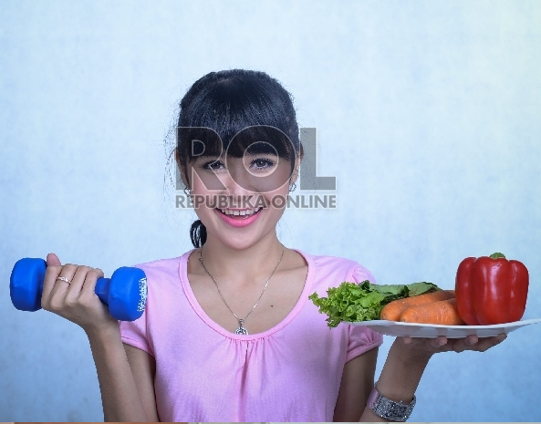
Seimbang
Berimbang artinya pangan yang dikonsumsi harus seimbang dari berbagia jenis/kelompok pangan serta sumber karbohidrat, protein, vitamin dan mineral.
Konsumsi pangan dikatakan seimbang tergantung pada umur, jenis kelamin, aktivitas, ukuran tubuh dan keadaan fisiologi.
Seimbang disini maksudnya adalah: Seimbang jumlah antar kelompok pangan (pangan pokok, lauk pauk, sayur dan buah), Seimbang jumlah antar waktu (3 kali makan sehari)

Slide 21
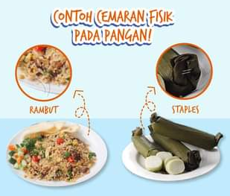
Aman
Aman artinya pangan yang dikonsumsi
bebas dari kemungkinan cemaran biologis, kimia dan benda lain
yang dapat menganggu, merugikan, dan
membahayakan kesehatan manusia baik secara langsung ataupun tidak langsung (jangka panjang).

Slide 22
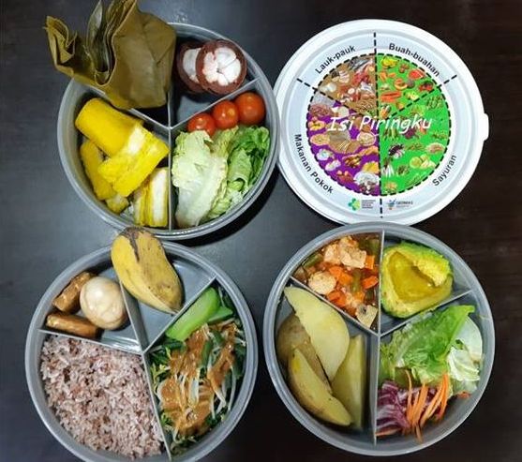
Isi Piringku Menjadi Pedoman Sederhana

Slide 23
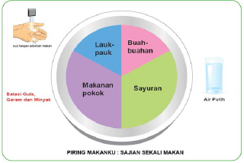

Slide 24
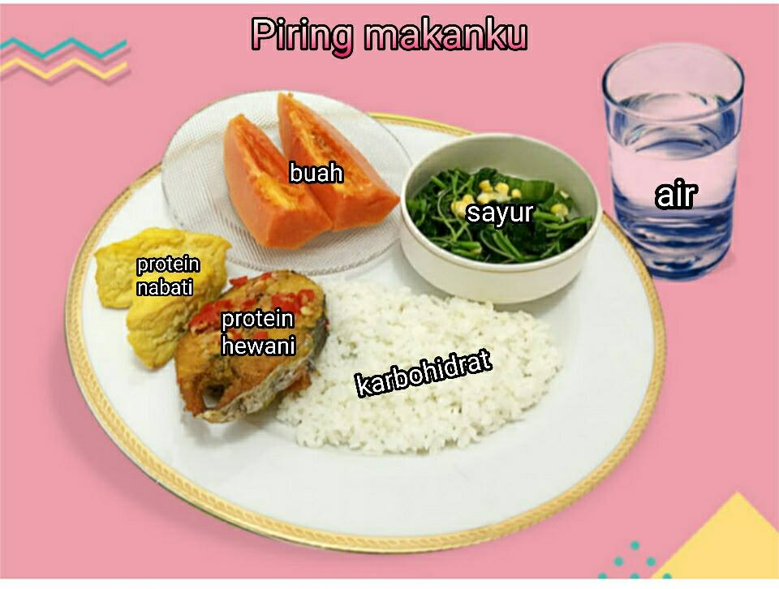

Slide 25
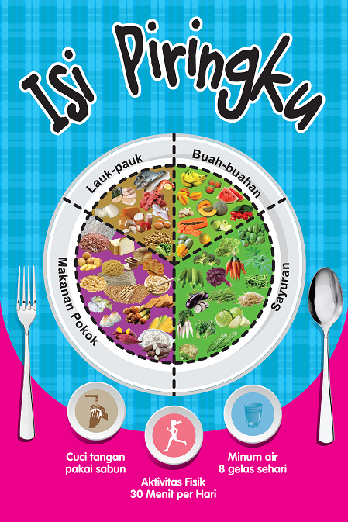
Model Sederhana Penerapan B2SA
Piring berisi sajian makanan: makanan pokok, sayuran, lauk-pauk, dan buah-buahan (porsi seimbang) untuk kebutuhan tubuh;
Minum air putih 8 gelas sehari;
Aktivitas fisik 30 menit per hari;
Cuci tangan dengan sabun dan air bersih mengalir sebelum makan .

Slide 26
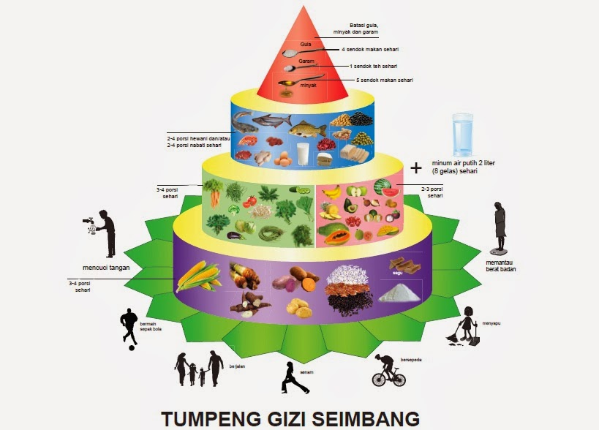
HARUS SEIMBANG antar kelompok pangan secara proporsional (=porsi)
Oleh karenanya...
GIZI SEIMBANG
TIDAK SAMA DENGAN
“4SEHAT 5SEMPURNA”

Slide 27
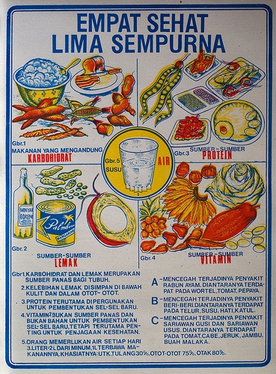
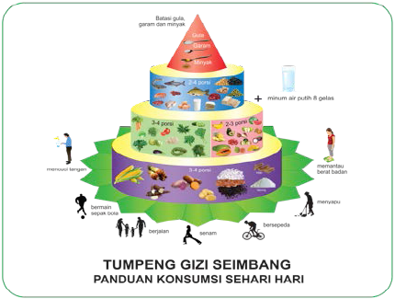
DULU……............DAN SEKARANG
Tumpeng Gizi Seimbang
Sudah usang dan tidak relevan
Slogan panganku : Beragam, Bergizi Seimbang, Aman

Slide 28
Dulu Sekarang
Menganjurkan Makanan Beragam
Tidak menjelaskan porsi/jumlah konsumsi per kelompok pangan
Susu dianggap sebagai “penyempurna”
Tidak menjamin “status gizi baik”
Menganjurkan Makanan Beragam
Mengatur porsi/jumlah Makanan
Susu tidak beda dengan pangan sumber protein hewani lainnya
Menjamin “status gizi baik, sehat & produktif “
Sudah usang dan tidak relevan
Slogan panganku : Beragam,
Bergizi Seimbang, Aman

Slide 29
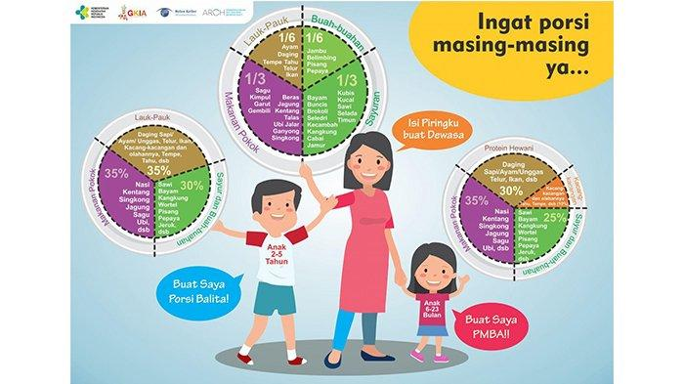

Slide 30
Penutup
Saat ini permasalahan gizi dan kesehatan menjadi beban ganda bangsa Indonesia.
Salah satu penyebab terjadinya penyakit tersebut adalah gaya hidup/pola makan yang tidak baik.
Pola makan B2SA menjadi salah satu alternatif pencegahan masalah gizi dan kesehatan.
Perlu membudayakan konsep B2SA dalam menu keluarga.

Slide 31
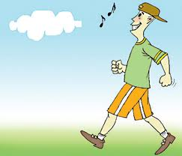
Maturnuwun
MARI KONSUMSI PANGAN B2SA, MENUJU HIDUP SEHAT, AKTIF DAN PRODUKTIF

